Slide 1
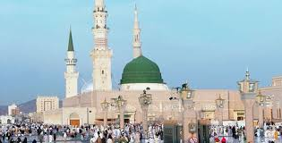
اهلا و سهلا ومرحبا بكم

Slide 2
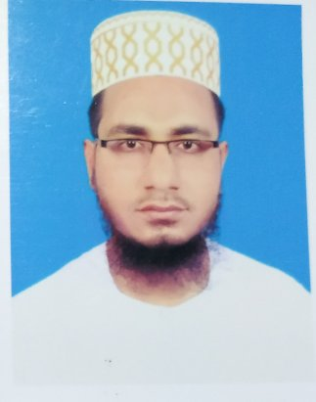
تعريف المدرس
محمد جعفر على
محاضر اللغة العربية
المدرسة العالم الادرش برامبور
ساندبور سادار, ساندبورـ
رقم الجوال: 01814241162
E-mail:mzafaralicp.gmail.com

Slide 3
تعريف الدرس
الصف التاسع من الداخل
المادة: اللغة العربية الإتصالية النص غير المدروس
التاريخ: 24\10\2020م

Slide 4
استفادة الدرس
يستطيع الطلاب بعد فراغة هذا الدرس.........
أن يبين تعريف مدينة المنورة ومعالمها واثارها.
أن يقول الجمع الهام مع المفرد وأن يستخدمه في الجمل.
أن يقول الكلمات المتضادة من النص.
أن يعين صياغ الماضي و المضارع من النص.

Slide 5
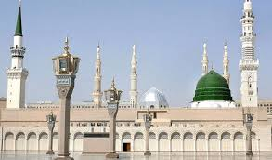
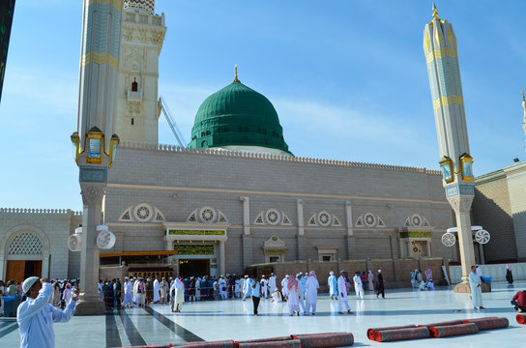
أنظروا الى الصور
اين روضة النبى صلى الله عليه وسلم؟
فى المدينة المنورة

Slide 6
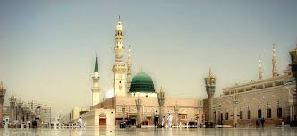
المدينة المنورة

Slide 7
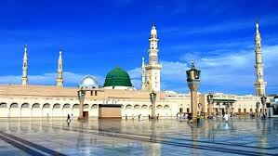
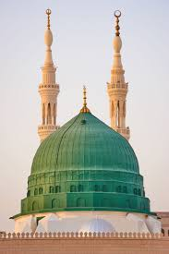
النص غير المدروس
المدينة المنورة يلقبها المسلون بـ“طيبة الطيبة”، وهى اول عاصمة فى تاريخ الاسلام، وثانى اقدس الاماكن لدى المسلمين بعد مكة. هى تقع فى ارض الحجاج التاريخية غرب المملكة العربية السعودية. وهى بعكس مكة المكرمة التى تعتبر من ارض تهامة، تبعد المدينة المنورة حوالى 400 كيلومتر عن مكة المكرمة فى الاتجاه الشمالى الشرقى. اسست المدينة المنورة قبل الهجرة النبوية باكثر من 1500 عام، وعرفت قبل ظهور الاسلام باسم “يثرب”.

Slide 8
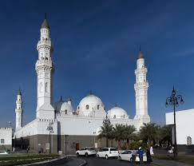
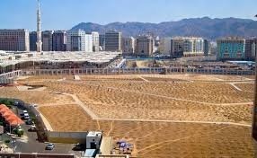
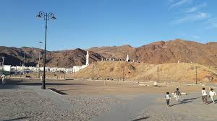
النص غير المدروس
تضم المدينة المنورة اقدم ثلاثة مساجد فى العالم، وهى : المسجد النبوى، ومسجد قبا ومسجد ذى القبلتين، وتضم المدينة بين احضانها الكثير من المعالم والاثار، ولعل ابرزها المسجد النبوى الذى يعد ثانى اقدس المساجد بالنسبة للمسلمين بعد المسجد الحرام فى مكة المكرمة، بالاضافة الى مقبرة البقيع التى تعد المقبرة الرئيسية لاهل المدينة، والتى دفن فيها الكثير من الصحابة. ومسجد قبا اول مسجد بنى فى الاسلام، وجبل احد، والكثير من البساتين والابار والشوارع والحرات والازفة القديمةـ

Slide 9
العمل فى ازواج
املإ الفراغات فى الجمل الاتية بكلمة مناسبة:
عاصمة
المدينة اول .............. فى تاريخ الاسلام
400 كيلومتر
تبعد المدينة المنورة حوالى .................. عن مكة
قبل الهجرة
اسست المدينة المنورة ................ باكثر من 1500 عام
بيثرب
كانت المدينة معروفة ............. قبل الاسلام
مسجد قبا
............... اول مسجد فى الاسلام. الجنة

Slide 10
الجمع الهام مع المفرد و استخدامه في الجمل
الجملة | المفرد | الجمع
المدينة مكان طيب.
المكان
الاماكن
صليت العصر فى المسجد.
مسجد
مساجد
بيت المكرم معلم كبير لبنغلاديش.
المعلم
المعالم
حضن الام فراش الصبيان.
حضن
احضان
ماء البئر طاهر.
البئر
الابار

Slide 11
الكلمات المتضادة
الكلمة المتضادة | الكلمة الاصلي
المظلمة
المنورة
تقرب
تبعد
جهلت
عرفت
الجديدة
القديمة
اخر
اول
الكفر
الاسلام
القليل
الكثير

Slide 12
استخرج صياغ المضارع من النص ثم حولها الى الماضى
الماضى | المضارع
لقب
يلقب
وقعت
تقع
اعتبرت
تعتبر
بعدت
تبعد
ضمت
تضم
عد
يعد
عدت
تعد

Slide 13
تقييم
صل بين المجموعتين
المجموعة (ب)
المجموعة (أ)
الشمالى الشرقى
تاريخ
الاسلام
اقدس
احد
الاتجاه
الاماكن
ظهور
الاسلام
جبل

Slide 14
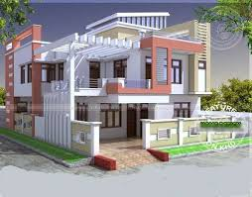
الواجب المنزلي
ما هى المدينة المنورة؟ ماذا تضمها من المعالم والاثار؟

Slide 15
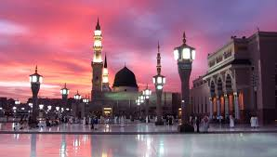
شكرا جزيلا ولكم العافية

